Slide 1
Global Standards and Indicators for Health Promoting Schools Draft 3
健康促進學校的世界標準與指標 草案3
Implementation Guidance for
Health Promoting Schools Draft 2
健康促進學校的實施指南 草案2
World Health Organization
September 2020
導讀者：黃慈愛
11/24/2020

Slide 2
Key terms 名詞解釋
標準聲明/說明（Standard statement）：標準的整體描述。
標準之內涵∕元素（Component (of a standard)）：為實現該標準而需要行動導向及專題式的敘述。 有些內含包含其他描述性陳述，以描述內涵的質量表現。
地方層級（Subnational）：指可能在州，地區，省或市，地區或地區級別上運作的政治行政單位。 各國內部和國家之間的學校治理水平不同。
跨部門合作（Inter-sectoral collaboration）：在HPS的背景下，兩個或多個政府部門間的工作關係目的以有效能、有效率並永續的方式實現健康和教育成果。
全校取向（Whole-school approach）：一種超越課堂學習和教學的方法，期遍及學校生活的各面。此方法包含學校所有成員的凝聚力、集體合作方法，以改善學生的學習、行為和福祉以及支持的條件。

Slide 3
Global Standards for the HPS system
健康促進學校系統的國際標準
Figure 2. Global Standards for Health Promoting schools
這個八個標準是一套整體系統，並以HPS作為系統運作的主軸。
此套系統特性是靈活且動態的。可以透過不同角度，不同切入點實施健康促進學校計畫，且可同時實施一個或多個標準。
此系統也希望能建立一套永續、符合學校的健康和福祉，並能在學校經營中實施的方法。

Slide 4
Global Standards and Components for HPS
Standard 1: Government policies and resources
標準1：政府政策和資源
基本概念：
欲使每所學校成為健康促進學校，需要政府的長期承諾和投入，及在國家和地方政府採取的具體行動。因此，需要有明確的政策，以及良好的跨部會合作，才能使學校成為健康促進學校。
目標：
確保政府對健康促進學校的承諾和投資，能反映在法律、法規、政策、跨部會合作、學校和社區配合及合作、資源分配，以及可持續的監測和評估系統上。
HPS的國際標準與內涵
1

Slide 5
Global Standards and Components for HPS
Standard 1: Government policies and resources
標準1：政府政策和資源
標準聲明（說明）：政府承諾並投入，使所有的學校成為健康促進學校。
標準內涵：
國家教育政策或策略承認健康促進學校是通過教育實現國家發展目標的關鍵工具，並提供了在全國範圍推動健康促進學校的框架。
在衛生部門和其他部門的不斷支持和貢獻下，與教育部門共同建立明確的健康促進學校計畫跨部會合作之目標。
為了健康促進學校，地方政府、社區及學校之間存有合作及共同承諾之關係。
有足夠的人力，資訊和財政資源來使每所學校成為健康促進學校。
中央或地方政府層級有一套系統，從規劃、過程到成效去追蹤健康促進學校之成效。
HPS的國際標準與內涵
1

Slide 6
Global Standards and Components for HPS
Standard 2: School policies and resources
標準2：學校政策和資源
基本概念：
健康促進學校需要學校的承諾和透入，這可以從學校政策和/或計畫，及學校的資源分配中得知學校推行的狀況。
將健康納入學校的核心工作中。
目標：
確保學校對HPS的承諾和投入能反映在學校政策和計劃中，以便為學校教職員、學生及社區清楚的資訊。
確保有足夠的資源和監測和評估系統，以確保政策有效並可永續實施。
HPS的國際標準與內涵
2

Slide 7
Global Standards and Components for HPS
Standard 2: School policies and resources
標準2：學校政策和資源
標準聲明（說明）：全校成員共同承諾成為健康促進學校
標準內涵：
有針對健康促進學校的學校政策和/或計劃。
學校和健康促進學校的利益相關者之間要有定期參與和協作的政策和/或計劃。
學校擁有足夠的人力，資訊和財力資源，以成為健康促進學校。
學校有一套系統，從規劃、過程到成效，聚焦學校推動健康促進學校實施政策及資源。
HPS的國際標準與內涵
2

Slide 8
Global Standards and Components for HPS
Standard 3: School governance and leadership
標準3：學校管理和領導
基本概念：
HPS需要明確定義和明確表達的共享學校領導模式，以使學校董事會、學校教職員，學生以及父母/監護人等，能在生活中實踐健康促進學校。
積極進取的學校領導者（包括學校董事會，管理層，校長，領導人員和學生）重視對於將健康促進學校精神融入校園運作，及與當地政府及當地社區合作。
目標：
確保校園內具有多樣化的合作領導模式，能融入健康促進學校的精神，並確保HPS的領導力隨著時間的推移而實現。
學校領導者擁有適當的資源和培訓，可有效支持健康促進學校計畫。
HPS的國際標準與內涵
3

Slide 9
Global Standards and Components for HPS
Standard 3: School governance and leadership
標準3：學校管理和領導
標準聲明（說明）：學校有完整的學校管理和領導模式，以支持學校成為健康促進學校。
標準內涵：
領導團隊（學校董事會成員、管理層、校長和學校領導者）支持並向學校宣傳健康促進學校的價值和精神。
有一個為了健康促進學校之學校領導分佈式模式，包括學校校長，班主任，行政人員，學校董事會和管理層成員，學校衛生人員，學生以及父母/監護人。
提供健康促進學校領導者在職領導能力和HPS專業學習機會。
有一套計畫、發展及追蹤健康促進學校學校管理及領導之成效的系統。
HPS的國際標準與內涵
3

Slide 10
Global Standards and Components for HPS
Standard 4: School and community partnerships
標準4：學校與社區的伙伴關係
基本概念：
校園內（如：學校教職員與父母/照顧者之間）以及校園和社區之間（如：教職員與學生，及當地非政府組織和政府之間）的積極參與和協商，對於實施健康促進學校非常重要。
健康促進學校要求整個校園都要參與，且希望所有利益相關者都能建立合作伙伴關係，並擁有相同的成功願景。
目標：
確保校園成員（教職員生）和當地利益相關者，能因健康促進學校成為夥伴，並認識到健康促進學校中的互利互惠。
父母/監護人和更廣泛的社區能作為孩子學習的合作夥伴，並鼓勵學校在社區中扮演重要角色。
HPS的國際標準與內涵
4

Slide 11
Global Standards and Components for HPS
Standard 4: School and community partnerships
標準4：學校與社區的伙伴關係
標準聲明（說明）：標準陳述：學校社區內部（包括與學生之間）以及學校與地方社區之間存在參與和協作，以促進健康。
標準內涵：
學校與父母/監護人，法定監護人和家庭，在跟健康促進學校之學校運營的所有方面進行互動及合作。
學校為了健康促進學校，以正式和非正式的合作夥伴關係與當地社區（包括地方政府）的利益相關者進行HPS的合作。
學校領導者在健康促進學校規劃、發展，成效追蹤及表現的合作關係中，與學校和當地社區（包括家長/照顧者）進行互動和合作。
HPS的國際標準與內涵
4

Slide 12
Global Standards and Components for HPS
Standard 5: School curriculum supports health and wellbeing
標準5：學校課程支持健康與福祉
基本概念：
學校課程具有改變學生和學校社區知識，技能，態度和行為的潛力，是學校重要功能之一。
學校課程適用於健康和人際關係教育，其中的包容性和參與性教學法，可以促進健康、福祉、社會和情感能力、平等和多元性，以及深度學習。
目標：
確保學校的課程明確地教育並暗中促進身體、社會情感和心理健康，福祉和發展的所有要素。
確保以包容，循證的方式設計和提供課程，以回應學校和當地社區的健康、發展、學習需求，以及優先事項。
對教職員進行健康教育課程方面的培訓和支持。
HPS的國際標準與內涵
5

Slide 13
Global Standards and Components for HPS
Standard 5: School curriculum supports health and wellbeing
標準5：學校課程支持健康與福祉
標準聲明（說明）：學校課程支持學生生理、社會情感和心理層面的健康及福祉。
標準內涵：
學校教職員展示身體、社會和心理發展之知識和理解，及學生特性，是會如何影響學生的學習和行為。
學校實施的課程涵蓋學生健康，安全，營養和福祉的生理，社會情感和心理方面，以解決關鍵的教育和健康成果），並與國家健康促進學校政策保持一
學校課程培養人們的理解，價值觀和態度，以支持可持續發展、可持續消費，及精進環境科學的選擇。
通過在學校課程中的內容，教學法、師生關係、促進健康、積極和健康的關係以及生活方式、安全、身體活動、營養和福祉，在校發展知識、技能、態度和行為。
使用學習和教學策略對教職員進行培訓和支持，以支持健康促進學校方法各方面推行。
有一套系統，從規劃、過程到成效，追蹤健康促進學校課程傳授及內容，並有利支持健康和福祉。
HPS的國際標準與內涵
5

Slide 14
Global Standards and Components for HPS
Standard 6: School social-emotional environment
標準6：學校的社會情感環境
基本概念：
健康、包容的校園氛圍及學習環境，是全校取向策略的關鍵要素。
校園的社會情感環境，包括學校和當地社區中個人的規範、價值觀、行為和態度以及他們與人之間的互動品質。
安全和支持性的校園環境可以使學生感受到尊重、參與並與學校建立聯繫，並增進學生社交關係之健康、福祉和教育成果。這也能為家庭，社區和工作場所，在未來的人際交往上奠定良好的基礎。
目標：
確保對學校的社會情感環境進行投入，以促進學校所有成員和當地社區的福祉、信心及相互尊重。
健康促進學校要求學校優先通過納入具有包容性、支持性及安全的環境政策，並於校園教職員生中之互動中實踐。
HPS的國際標準與內涵
6

Slide 15
Global Standards and Components for HPS
Standard 6: School social-emotional environment
標準6：學校的社會情感環境
標準聲明（說明）：學校擁有安全和支持性的社會情感環境。
標準內涵：
學校政策根據學校所需的社會情感環境設定明確方向，包括如何解決必要的改善和回饋機制。
學校有足夠的投資和資源來促進安全和支持性的社會情感環境。
定期監測學校內的社會情感環境，並通過改善和回饋行動來加強正向環境。
HPS的國際標準與內涵
6

Slide 16
Global Standards and Components for HPS
Standard 7: School physical environment
標準7：學校物質環境
基本概念：
學校內部及周圍的健康，安全，有保障和可及的環境為實現最佳健康和學習奠定了前提條件（例：照明、圍欄、水和衛生設施、月經衛生管理規定、向學生提供的食物）。
學校的物質環境包括校園，設施和設備，例教室，活動教室，醫務室，餐廳，運動設施、洗手間和淋浴間。
學生和校園與自然環境的互動，會直接影響健康、福祉和學習（例：符合健康和安全法規的清潔、衛生、易及的自然環境）以及產生間接影響（例：宣傳鼓勵冒險的生活方式、賣毒品和酒的商店的位置、家庭行為）。
目標：
確保學校的物質環境有專門的資源，以確保學生的上學的前、中、後的校園，對學生是安全、有保障、健康和包容的。
確保校園的自然環境符合需求及國家政策和法規，以利健康促進。
HPS的國際標準與內涵
7

Slide 17
Global Standards and Components for HPS
Standard 7: School physical environment
標準7：學校物質環境
標準聲明（說明）：學校擁有健康，安全，有牢 和包容性的物質環境。
標準內涵：
學校制定的政策應確保學校社區的安全環境符合國家政策。
有足夠投資的的資源、訓練及經費，以維持安全的學校物質環境。
定期監控學校物質環境是安全、有保障、健康、包容、並符合法規的，並採取改善機制（例如，定期檢查設備）。
HPS的國際標準與內涵
7

Slide 18
Global Standards and Components for HPS
Standard 8: School health services
標準8：學校衛生服務
基本概念：
學校為學生提供基於學校或與學校相關的無障礙醫療服務，且這些服務對象為學生及其在社區的家人們。
學校健康服務的功能包含健康促進、健康教育、檢查、預防干預、臨床評估和健康服務管理。
目標：
確保為學校或與學校相關的衛生服務提供充足、適當及公平的資源，以響應其所服務社區的特定衛生需求。
HPS的國際標準與內涵
8

Slide 19
Global Standards and Components for HPS
Standard 8: School health services
標準8：學校健康服務
標準聲明（說明）：所有學生都可以使用全面的基於學校或與學校關聯的健康服務，以滿足他們的身體，情感，心理和教育保健需求。
標準內涵：
提供全面的學校健康服務已納入學校政策，並與國家政策和法律保持一致。
學校衛生服務反映了學校和當地社區的需求和優先事項。
學校保健服務的提供符合兒童和青少年優質保健服務的標準。（例如，及時，文化安全，敏感，適合年齡，對性別敏感，基於權利，基於證據）。
有專門投資在學校健康服務的資源、訓練及經費。
有一套系統從規劃、過程到成效，追蹤學校健康服務的品質保證及是否符合標準。
HPS的國際標準與內涵
8

Slide 20
Implementation Guidance for HPS
對象：HPS實施指南主要是給制訂政策或計劃的政府人員，以評定、監測學校實施健康促進學校計畫之評量。
目的：促進教育部門的領導及跨部門間之合作，以促進世界各地學校的健康而採取的實施行動。
HPS實施指南

Slide 21
Guiding principle of Implementation Guidance for HPS
HPS實施具有包容性和公正性
HPS實施的治理系統已嵌入教育部門
HPS的實施反映了全校共同承諾成為健康促進學校之方法
HPS的實施涉及所有利益相關者，特別是學生，父母和照顧者
HPS的實施是重複不斷的
HPS實施指南原則

Slide 22
Implementation guidance elements
在計畫HPS政策，或實施HPS時，會由以下四個層面作為考量。
HOW 如何實施？ HPS實施周期？
WHO？ 誰實施？ 關係利益者分析
、追蹤實施過程
HPS實施指南元素
WHAT？實施什麼？
HPS實施內涵及策略
HPS 資源庫
Fig.2 Implementation guidance elements

Slide 23
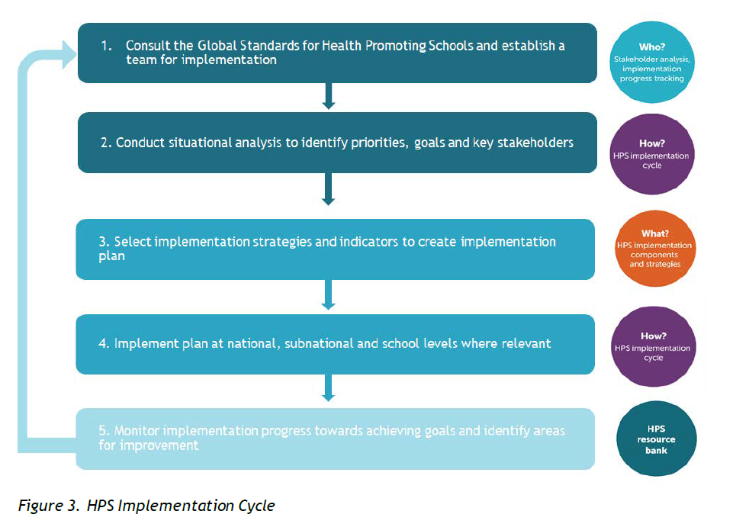
HPS Implementation cycle
實施週期應以HPS實施指南為依據。
HPS實施週期可以持續重複進行。
HPS 實施週期

Slide 24
HPS Implementation cycle
HPS實施週期分為5個步驟，並依此循環。
步驟一：
參考國際標準並建立團隊
步驟二：
分析實際情況
步驟三：
發展計畫
步驟四：
實施及監控
步驟五：
評估及改善
目的：發展HPS之共識並建立HPS實施團隊。
目的：回顧並回應，分享經驗並確定需要改進的地方
目的：確認現有的HPS活動並發展HPS的目標及指標。
HPS 實施週期
目的：通過合作和夥伴關係安排實施計劃，明確聚焦於學校教職員生、家長和照顧者。
目的：發展HPS實施計畫，並根據情況分析加強HPS系統。

Slide 25
HPS實施內涵及策略
8個國際標準有13個實施內涵，且每個實施內涵都有建議的實施策略，其中大部分的策略是順序相關的（即前一個策略支持後一個策略的實施）。
HPS 實施內涵
1.發展策略
制定在中央、地方政府和學校，支持HPS的教育和衛生政策。
2.跨部門政府合作
進而促進、介入衛生、教育和其他相關部門之間的合作及協調，以利在學校中實施永續的HPS系統。
3.嵌入學校領導和實踐管理
建立學校領導和管理系統，以在校園實施可永續HPS系統。這應包含民間社會組織，中央、地方政府、非營利組織、發展機構和私人機構。
4.整合資源
分配資源以實施可持續HPS系統的所有組件。 這可能包括與對HPS系統的持續政治支持相關的宣傳和優先級確定活動。
5.實證導向實踐
以實證導向計畫並設計HPS活動、目標和指標。 此內含還包括設計實施計劃以利用所分配的資源，並透過監控和評估系統報告進度。
HPS
implementation components and strategies

Slide 26
HPS實施內涵及策略
HPS 實施內涵
6.學校和社區參與
在中央、地方政府層級及跨部會合作之間，以及學校與當地社區、地方組織、及企業之間，建立永續的合作關係，以利實施HPS系統。
7.投資學校基礎建設
開發、改善、維護學校基礎設施，包括物質環境（例如校園內及周圍的設施和空間）以支持安全、健康身體和社會情感環境之政策和實踐。
8.發展課程及相關資源
開發，審查和實施課程（包括內容和教學法）及相關資源（評估工具、示範課程計劃等），以促進跨學科領域（所有學術領域和共同學術領域）的健康和福祉。
9. 確保獲得教師培訓和專業學習的機會
制定和細化初階教師培訓和在職專業學習活動，以遵守開發這些課程的HPS課程和相關標準。 這包含確保有機會參加由外部機構組織的持續專業發展（CPD）認證。
10.實施學校健康服務
根據學校或與學校相關的綜合性健康服務，以支持學生、學生家人和當地社區的健康、福祉及教育成果。
HPS
implementation components and strategies

Slide 27
HPS實施內涵及策略
HPS 實施內涵
11.學生參與
兒童和青少年（學生）能有道德及有意義地參與在學校或社區有關HPS活動的機會。
12.家長、照顧者及當地社區參與
父母、照顧者和當地社區成員（包括企業所有者）應有道德（自願）並有意義地參與他們所住當地社區內學校的HPS活動計劃、設計和評估的機會。
13.監控與評估
設計、開發和共享經驗，以收集，分類和存儲、分析數據、生成報告並傳播調查結果，並滾動式調整HPS系統。 這包括評估能力建設活動。
HPS
implementation components and strategies

Slide 28
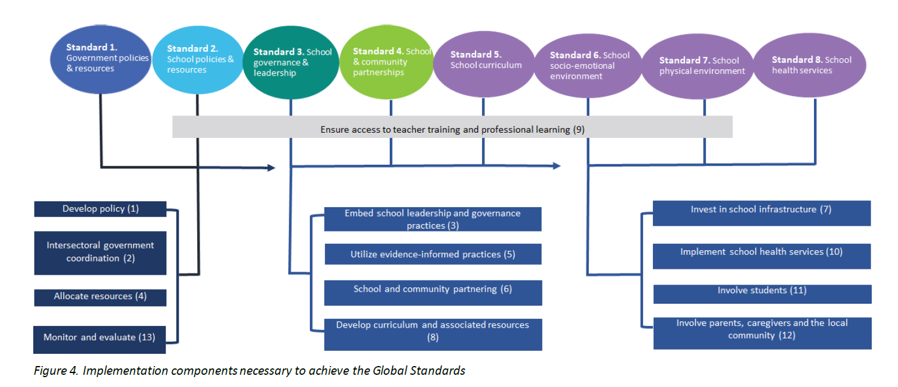
8個國際標準對應13個實施內涵運作模式圖

Slide 29
HPS Implementation Stakeholders
分析利益關係者（角色與責任）以有利HPS之實施。
誰是與HPS實施有關的主要利益關係者（以及以何種方式）？
誰對計劃的HPS實施活動有直接或間接的影響？
誰對地方層級、中央政府或國際層面的HPS實施感興趣？
誰有經驗或可以幫助實現HPS實施的目標？
誰需要參與HPS計劃流程的主要利益關係者？
誰可以通過他們的作為或不作為為HPS實施做出貢獻？
誰可能會阻礙HPS的實施？為什麼？如何克服？
誰可以幫助您實施HPS？
HPS實施
的利益關係者

Slide 30
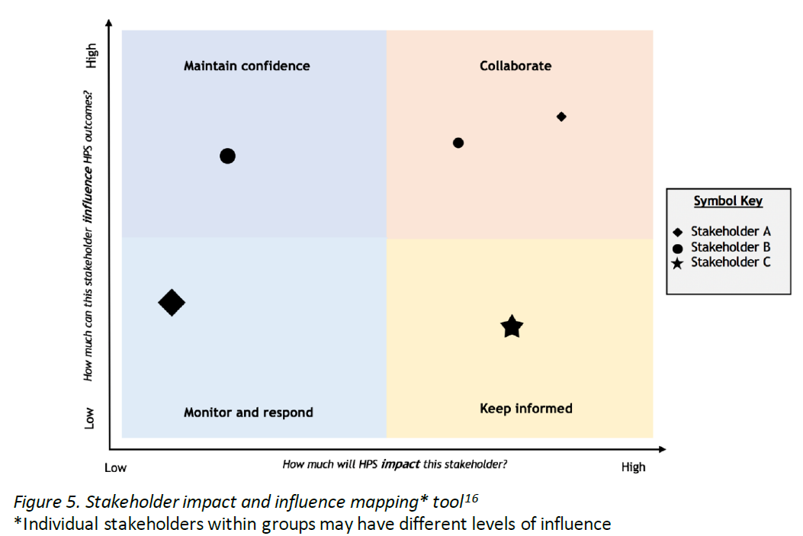
HPS Implementation Stakeholders
HPS實施
的利益關係者

Slide 31
建議
健康促進學校國際標準與先前不同的地方在於：
強調政府層級的投入及跨部會的合作，以利學校推行健康促進學校計畫。
強調全校取向之策略，意即全校成員，包括教職員生、家長，甚至社區人士，都能共同參與健康促進學校之推行。
建議台灣教育與衛生單位，能共同承諾、策劃並採取行動，以有利健康促進學校再台灣學校的發展即推行。
建議能普及全校取向之觀念進學校端，藉著全校教職員生之投入，使健康促進學校之推行能永續發展，並納入家長及社區資源，已達群體健康之目標與福祉。
（與文章無關，此為導讀人反思觀點）

